Slide 1
Meglio stare alla larga dai cocci
Ditta, evento, data
Nome Cognome

Slide 2
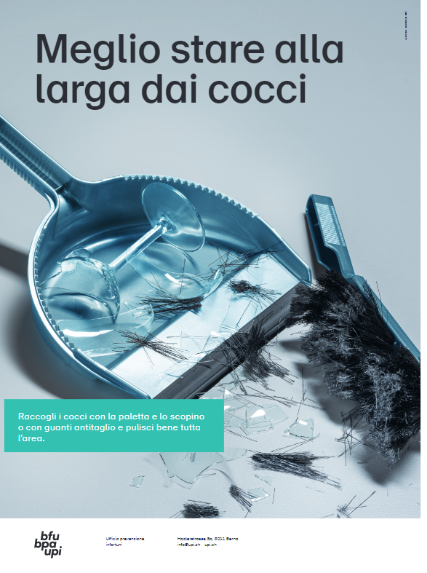
Cosa fare con il coperchio tagliente di un barattolo di latta o con i cocci di un bicchiere rotto? A cosa bisogna prestare attenzione quando si monda la verdura o si taglia il formaggio? Basta un attimo per tagliarsi.
Molti di questi infortuni sono dovuti a negligenza e comportamenti sbagliati.

Slide 3
Elimina correttamente i cocci
Spazza i pezzi rotti con paletta e scopino o dei guanti antitaglio.
Pulisci l’area dove si trovano i frammenti con un panno domestico umido e smaltisci anche quest’ultimo.

Slide 4
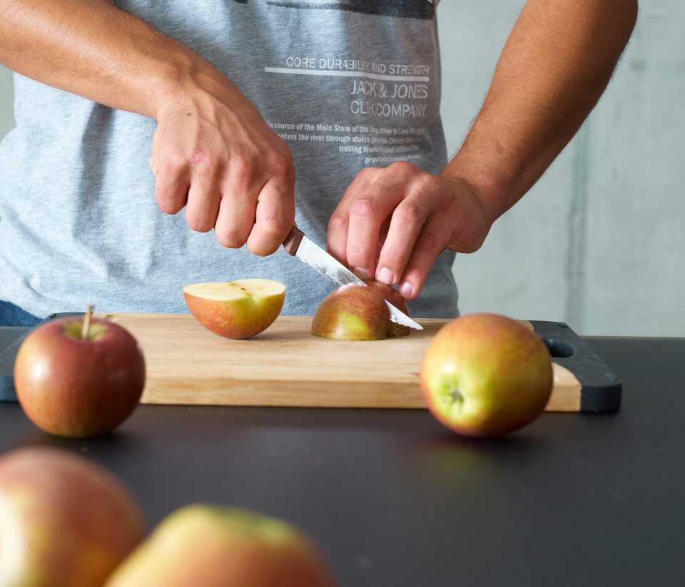
Usa la giusta tecnica di taglio
Taglia sempre lontano dal corpo con il coltello e mai verso il corpo.
Utilizza una superficie di taglio antiscivolo.
Non lasciare oggetti appuntiti in giro.

Slide 5
Apri bene i barattoli di latta
Usa un apriscatole di sicurezza, il quale apre le lattine senza lasciare bordi taglienti.

Slide 6
Video

Slide 7
Maggiori informazioni
Per maggiori informazioni consulta l’opuscolo UPI «Lista di controllo per una casa sicura» (n. art. 3.026) ottenibile gratuitamente su ordinare.upi.ch.
Sul sito upi.ch trovi altri consigli per prevenire gli infortuni.

